Slide 1
Slider mit Horizontal Scrolling

Slide 2
Sliders
Objekte auf Achsen verschieben und bewegen
Regler für Optionen mit Werten
Bildkarousel

Slide 3
Horizontal Scrolling
Objekte auf der x-Achse verschieben

Slide 4
Auf unserer Webseite
Testseite über Minecraft
Karousel mit Bildern um Überblick zu verschaffen.

Slide 5
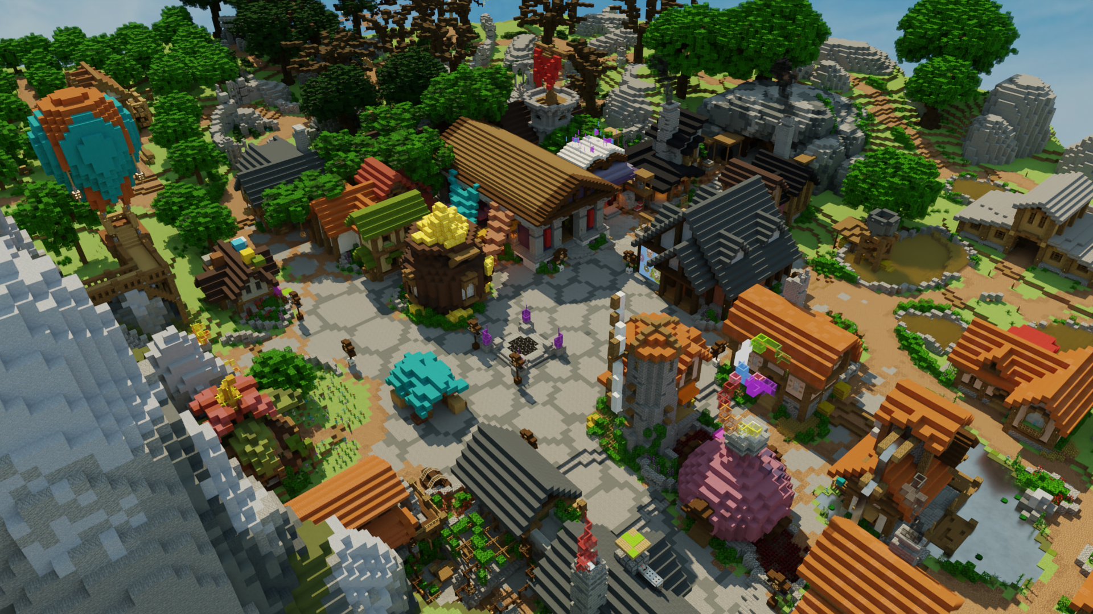
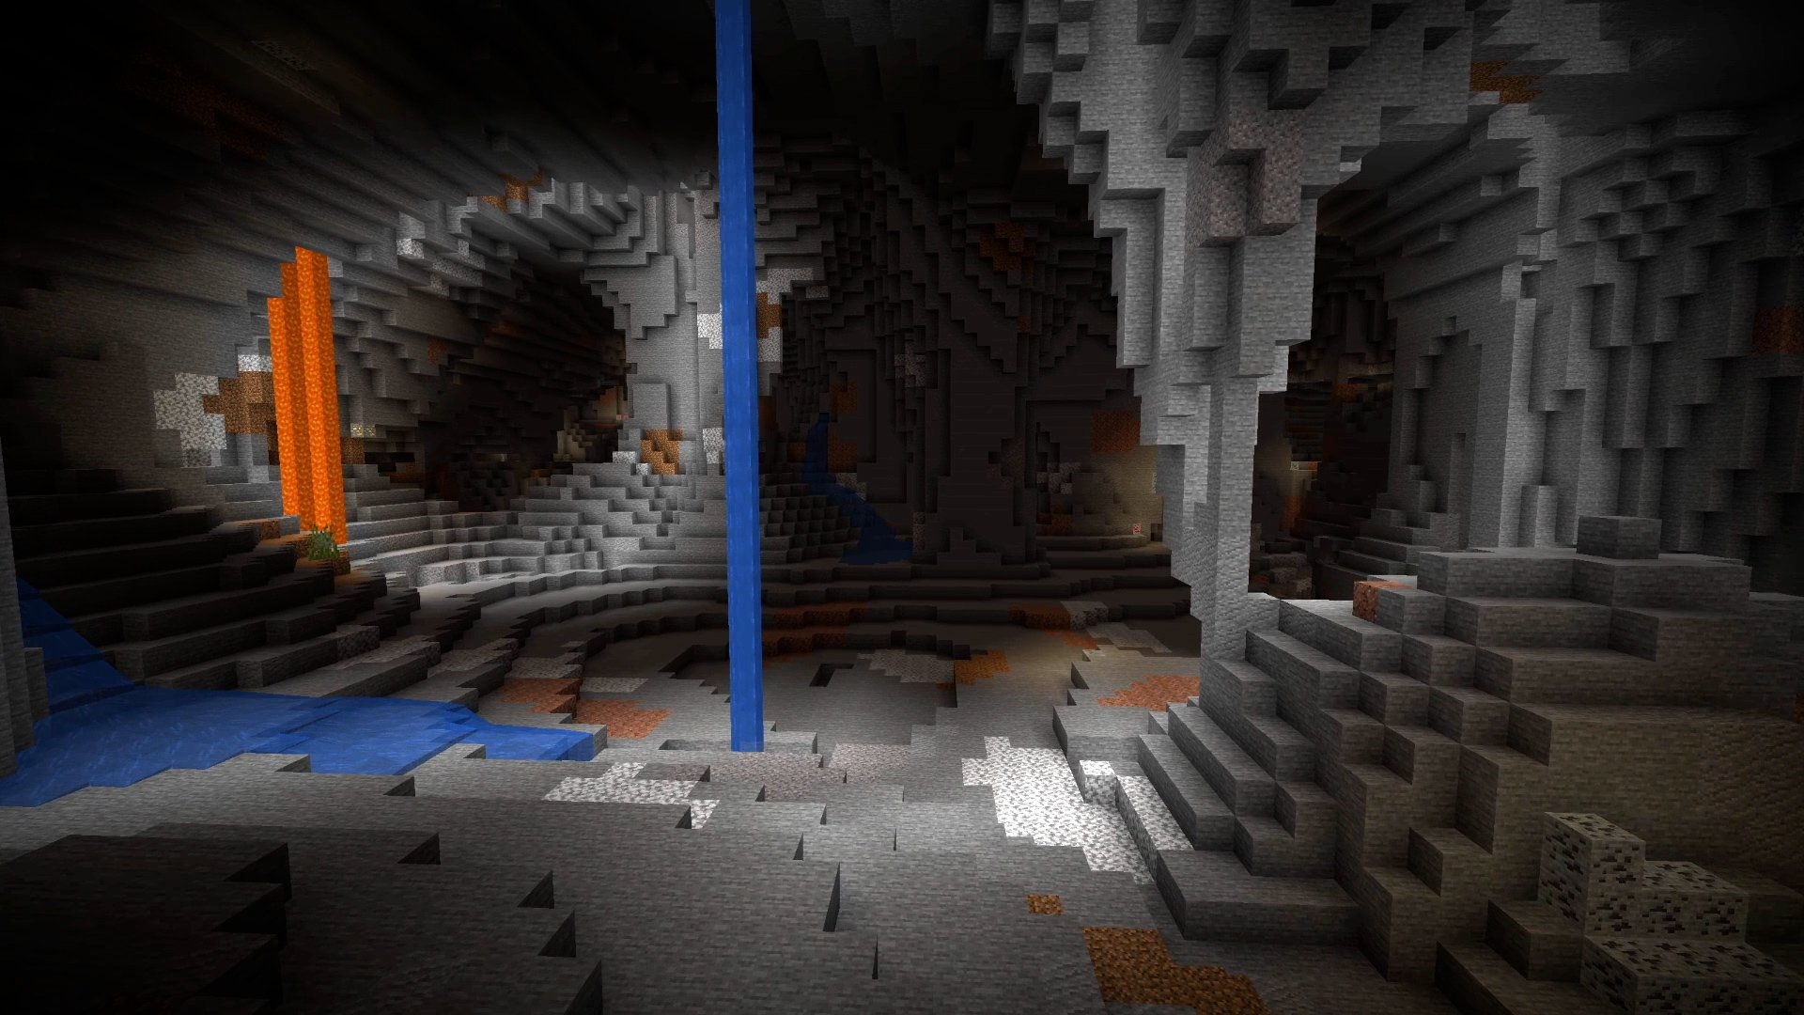
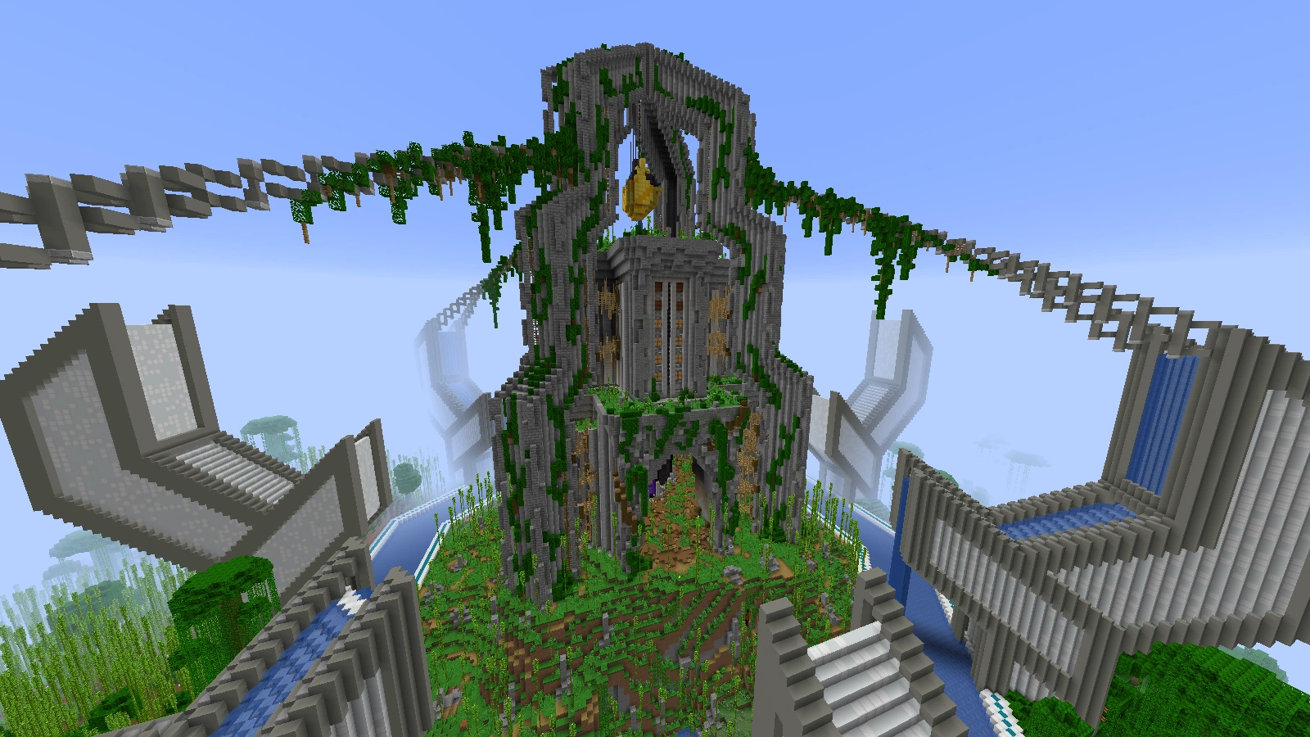
Auf unserer Webseite

